Slide 1
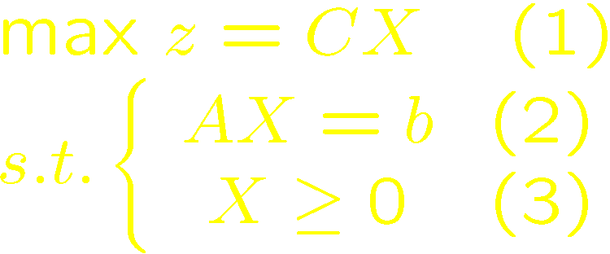
第三节 单纯形法原理
一 线性规划解的概念
LP标准型
1 可行解：满足（2）（3）的解。
可行域：全部可行解的集合。
即：可行域 C={ X| AX=b ， X ≥ 0 }
2 最优解：使目标实现的可行解。

Slide 2


3 基可行解
基：设A为约束方程组（2）的 系数矩阵，
其秩为m。B是A中 阶满秩子矩阵，称B是A的一个基。
A= (P₁ … P_{m} P_{m+1} … P_{n} )=(BN)
基向量 非基向量
X= (X₁ … X_{m} X_{m+1} … X_{n} )^{T}=(X_{B} X_{N})^{T}
基变量 非基变量
X_{B} (m个) X_{N}（n-m个）
…

Slide 3
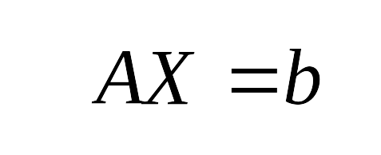
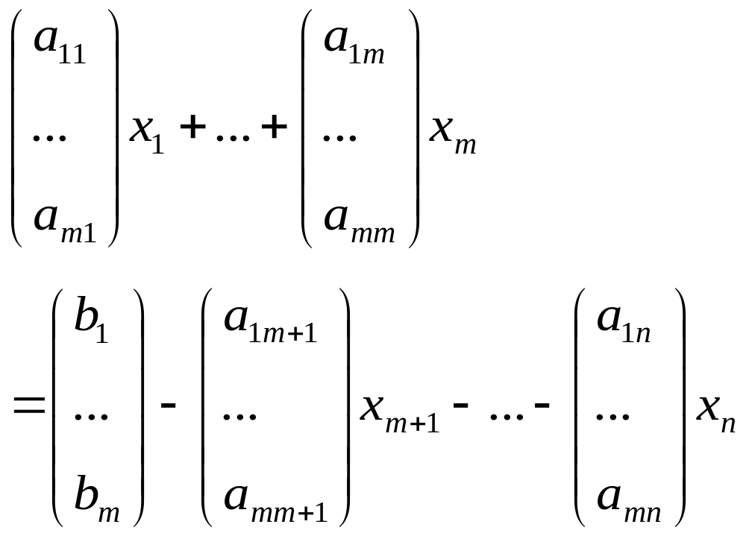
求解

Slide 4
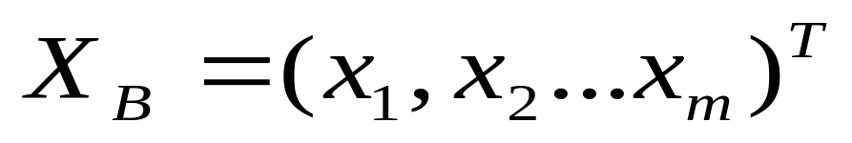
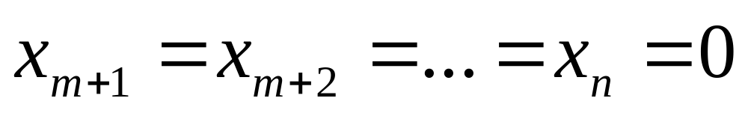
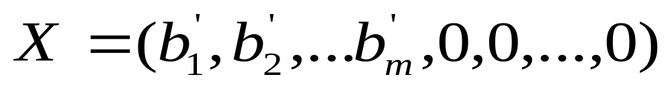
基变量
令
可求出：
T
基解：称上面求出的X解为基解。
基可行解：非负的基解X称为基可行解
可行基：对应基可行解的基称为可行基

Slide 5
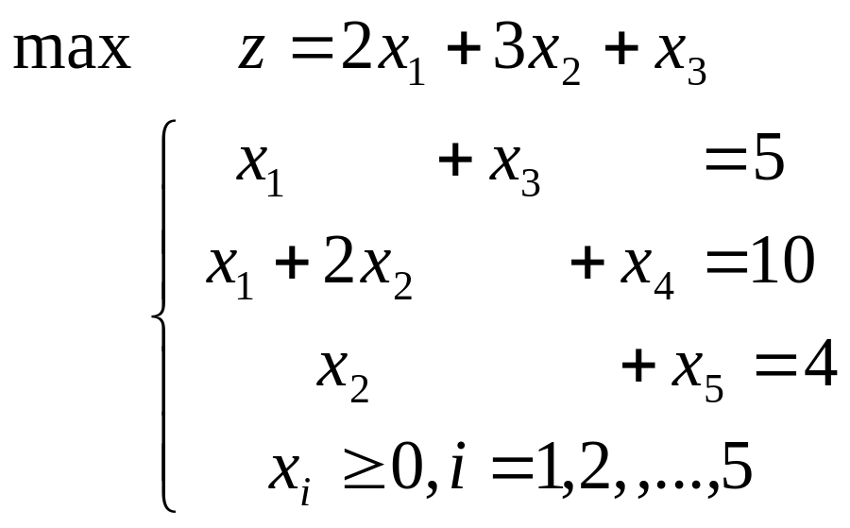
例：求基解、基可行解、最优解。

Slide 6
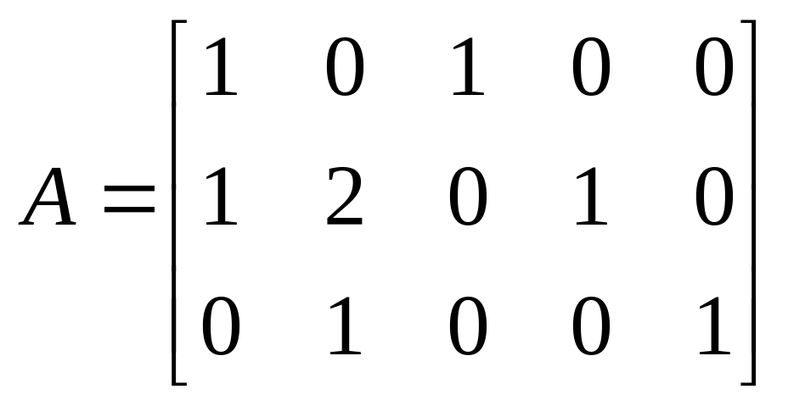
系数矩阵

Slide 7
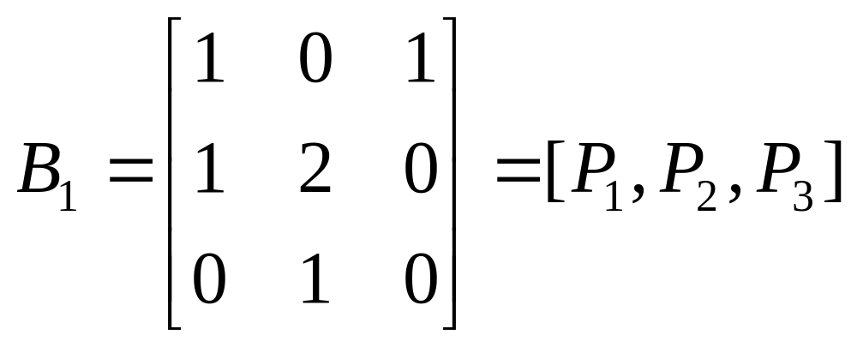
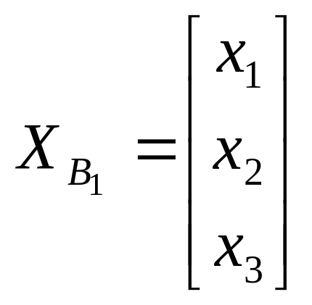
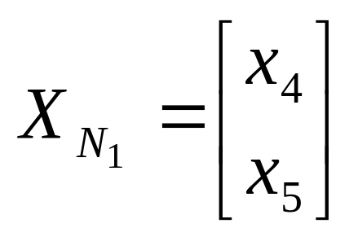
1
基：

Slide 8
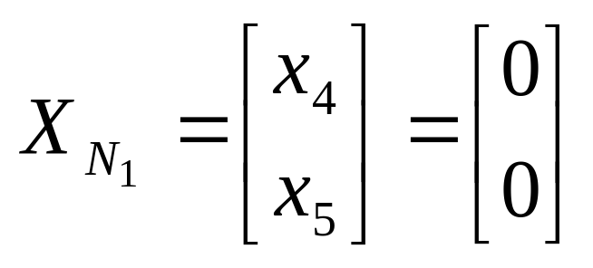
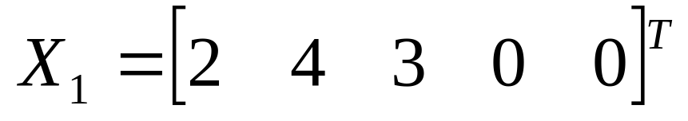
令非基变量
得基解
X₁ 是基可行解

Slide 9
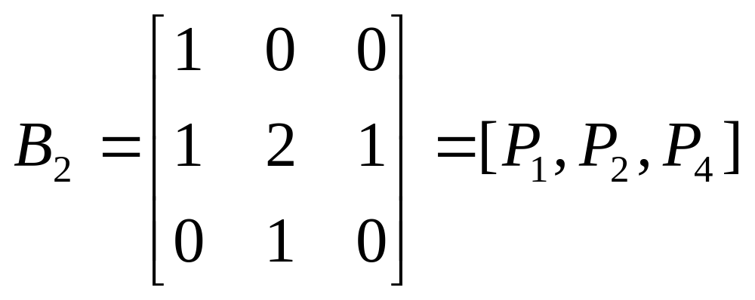
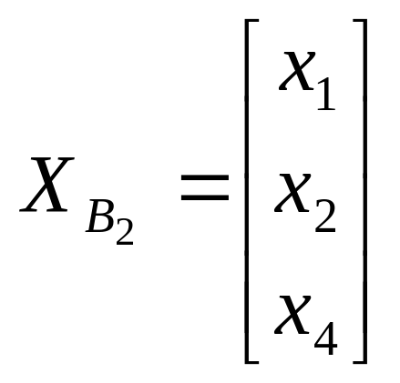
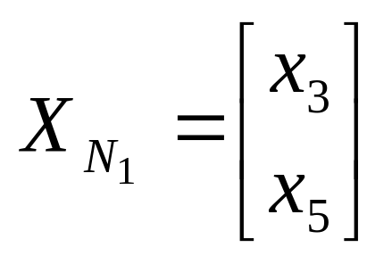
2
基：

Slide 10
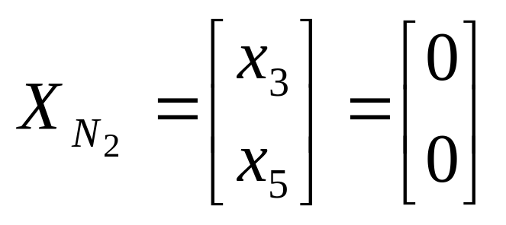
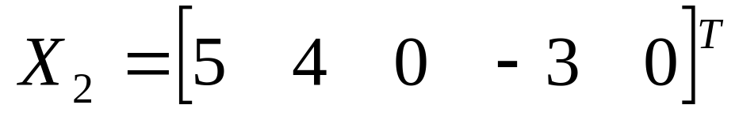
令非基变量
得基解
X₂ 不是基可行解

Slide 11
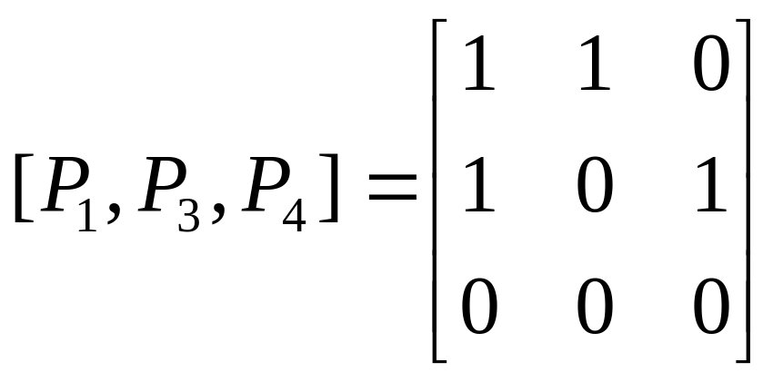
问：
是否是一个基?
否,因为此矩阵不可逆,或者说列向量组线性相关

Slide 12

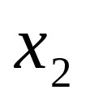

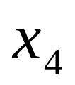


全部基解：
是否基
可行解
1 0 0 5 10 4 5 Y
2 0 4 5 2 0 17 Y
3 5 0 0 5 4 10 Y
4 0 5 5 0 -1 20 N
5 10 0 -5 0 4 15 N
6 5 2.5 0 0 1.5 17.5 Y
7 5 4 0 -3 0 22 N
8 2 4 3 0 0 19 Y
最优解

Slide 13

注1：基解中非零分量的个数至多是m个
注2：基解的个数

Slide 14
线性规划解的关系图
非可行解
可行解
基解
基可行解

Slide 15

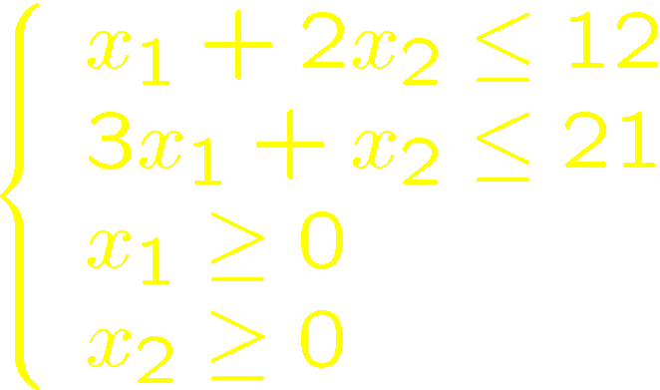


图解
21
最优
(0,6)
(6,3)
0
(0,0)
7
(7,0)

Slide 16
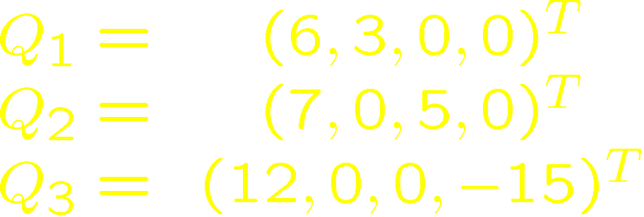
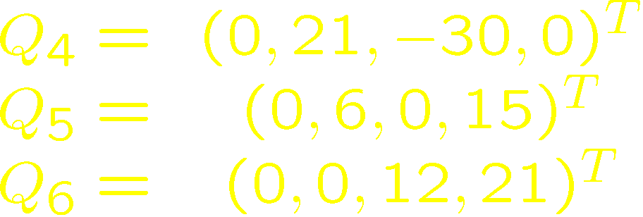








基 解
21
6
0
7
12
约束直线的交点——基解 可行域的顶点——基可行解

Slide 17


















定义
相邻基解——只有一个基变量不同，
或者只有一个非基变量不同
基解
基变量
非基变量
21
6
0
7
12

Slide 18
二 线性规划基本定理
图解法的启示：
1 若LP的可行域存在，则可行域是个凸集。
2 LP有可行解，必有顶点可行解。
3 LP有最优解，必有某个顶点可行解最优。
LP基本定理：
定理1 若LP的可行域存在，则可行域是个凸集。
定理2 LP有可行解，必有基可行解。
定理3 LP有最优解，必有最优基可行解。
定理4 LP的基可行解对应于可行域的顶点。

Slide 19

定义1：
凸集—— 有
则称C是一个凸集。
凸
非凸

Slide 20
定理1：LP问题的可行域一定是凸集。
定理2：
X是基可行解
X是可行域C的顶点
定理3：如果线性规划问题（1）（2）（3）有可行解，那么必有基可行解。
定理4：如果线性规划问题（1）（2）（3）有最优解 ，那么一定存在一个 基可行解是最优解。

Slide 21
几点结论：
线性规划问题的可行域是凸集。
基可行解与可行域的顶点一一对应，可行域有有限多个顶点。
最优解必在顶点上得到。

Slide 22
三 单纯形法迭代原理
从一个基可行解过渡到下一个相邻的基可行解, 过渡过程中目标不断改善.
?
初始基可行解的确定
?
是
判断当前解是否最优?
停止
否
?
过渡到下一个基可行解, 且目标改进

Slide 23
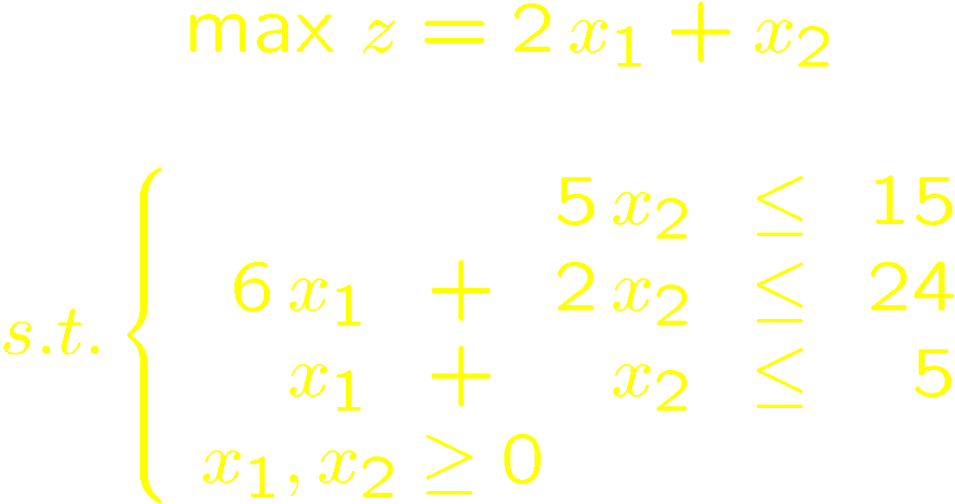
引例

Slide 24
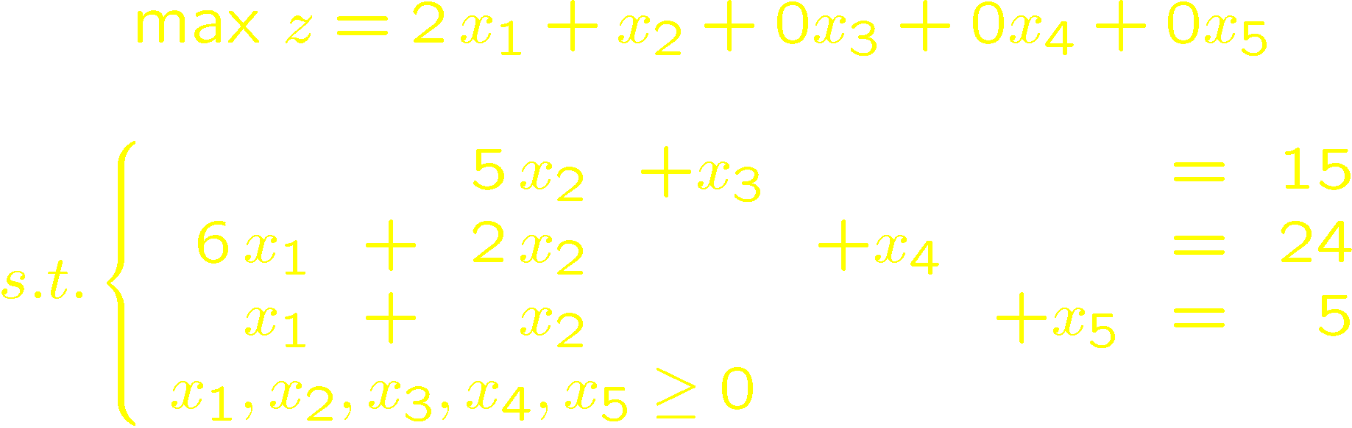
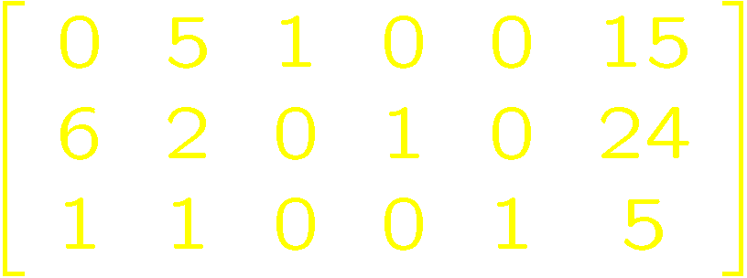
解: 化标准型
初始基

Slide 25
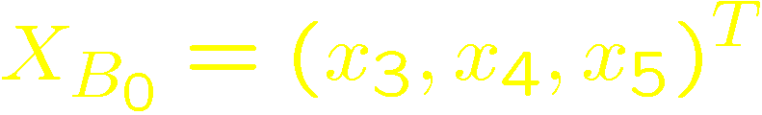
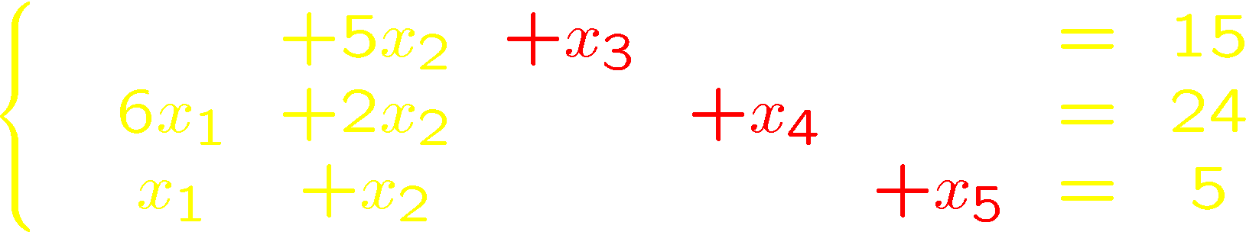
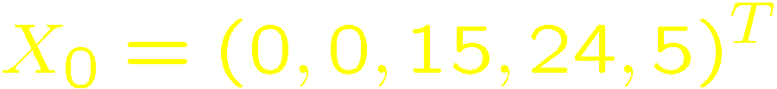

(一) 初始基可行解的确定
典式

Slide 26
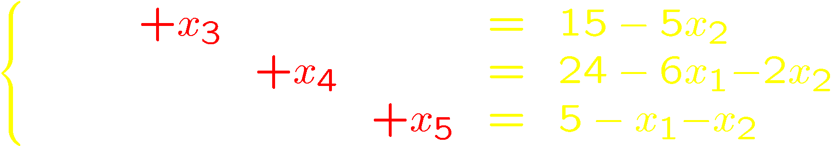

（二）最优性检验
将
检验数
代入目标z=2x₁+x₂，得到目标用当前非基变量表达式如下：
当x₁从0↗或x₂从0↗
Z从0↗
所以 X₀ 非最优

Slide 27
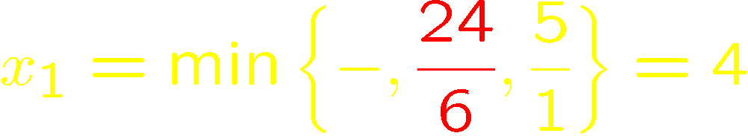
（三）过渡到相邻的基可行解
相邻：只有一个基变量不同，或者只有一个非基变量不同。
＝>一进一出
1 进基：
∵ 2> 1 选 x₁ 从0↗ x₁ 进基
2 出基：每次只选一个进基，所以x₂仍然是非基变量
x₂ =0 =>
x₃=15≥0
x₄=24-6x₁ ≥0
x₅=5-x₁ ≥0
∵ x₁ 越大越好 ∴
最小比值原则
此时， x₄=0 出基

Slide 28

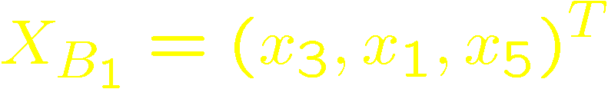
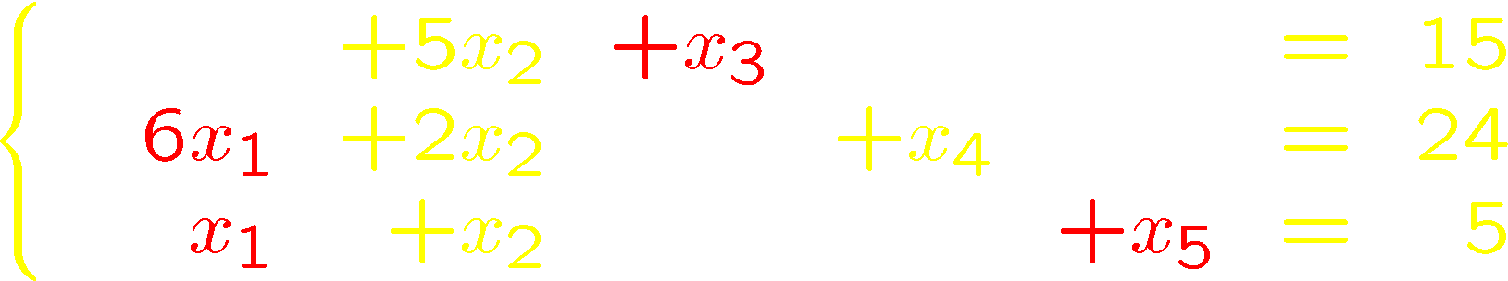
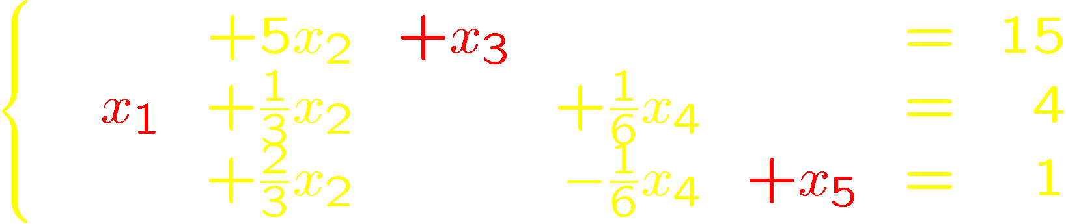
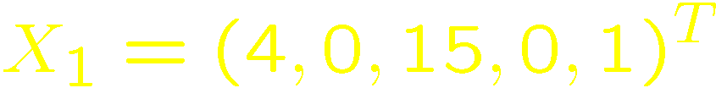

3 求新的基可行解 (x₁进，x₄出)
前一步：
典式

Slide 29
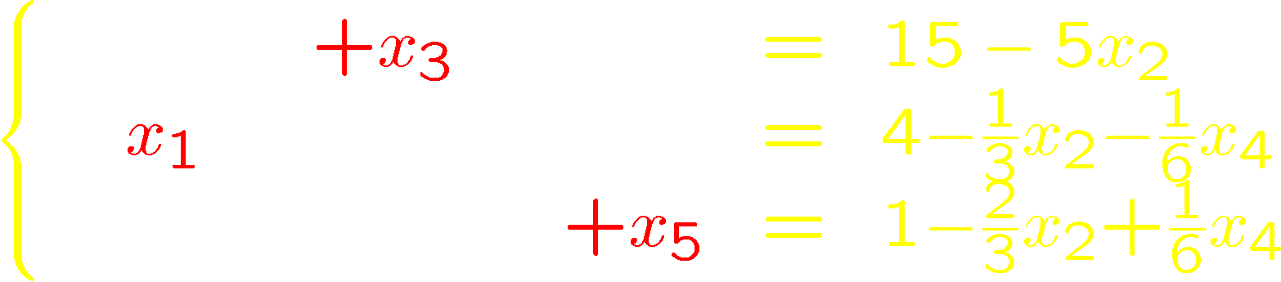
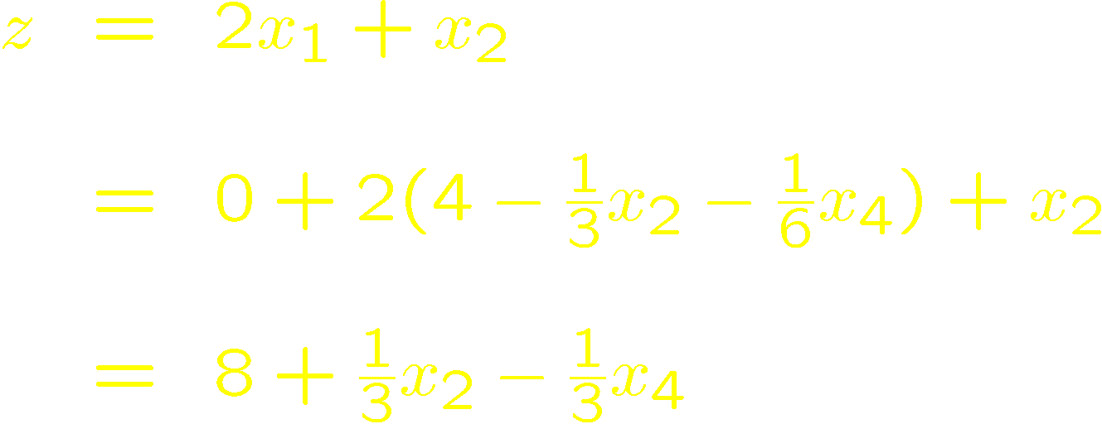
（四）最优性检验
将
代入目标z，得到目标用当前非基变量表达式如下：
检验数
当x₂从0↗ Z↗
所以 X₁ 非最优

Slide 30
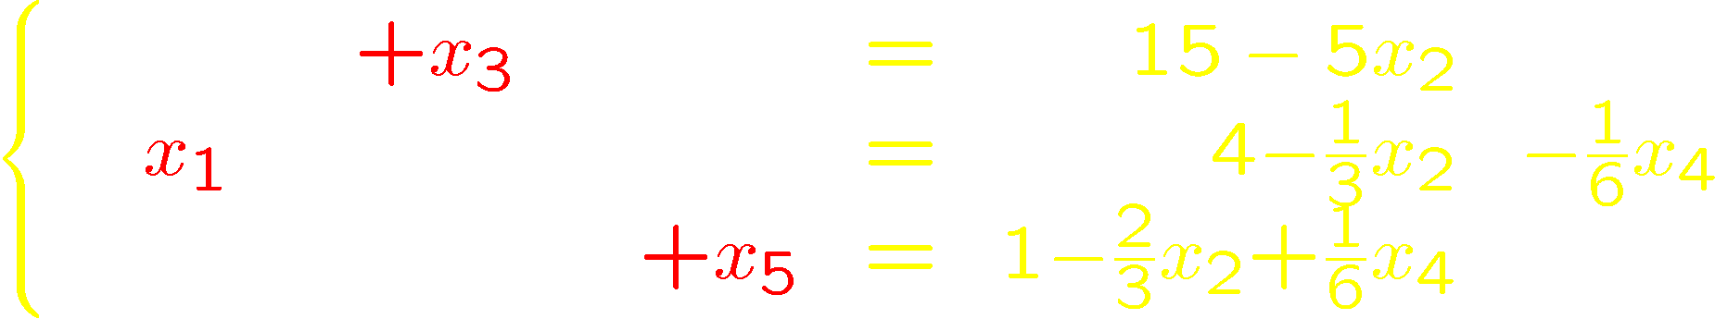
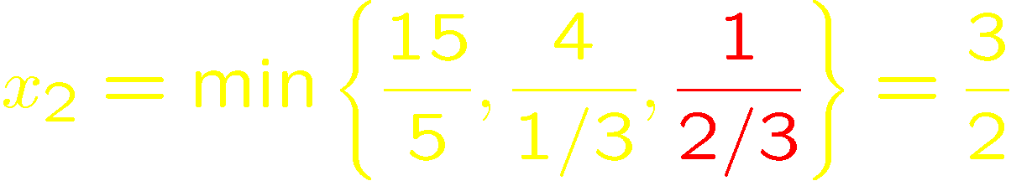
（五）过渡到相邻的基可行解
1 进基： 选 x₂ 从0↗ x₂进基
2 出基
x₄ 仍是非基变量 ，x₄ =0 且保证各个变量非负 =>
x₃=15-5x₂≥0
x₁=4-1/3x₂≥0
x₅=1-2/3x₂ ≥0
∵ x₂ 越大越好 ∴
最小比值原则
此时， x₅=0 出基

Slide 31

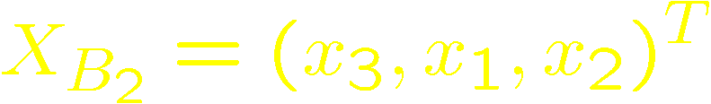
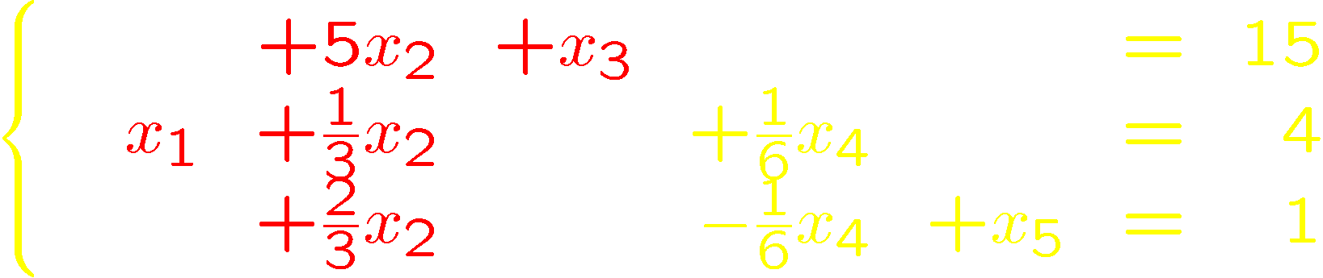
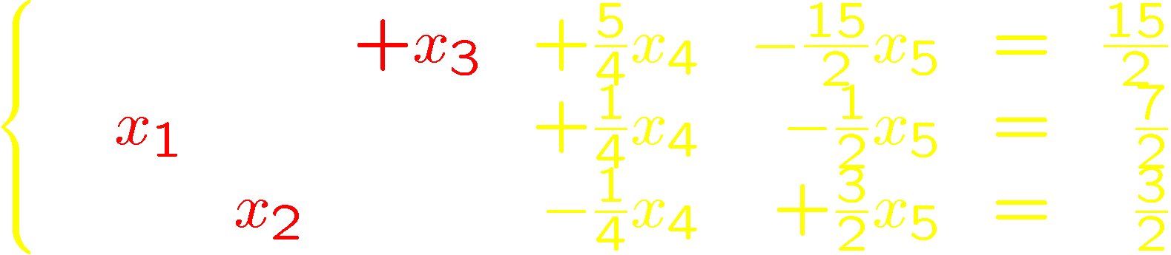

3 求新的基可行解 (x₂ 进，x₅ 出)
前一步
典式

Slide 32
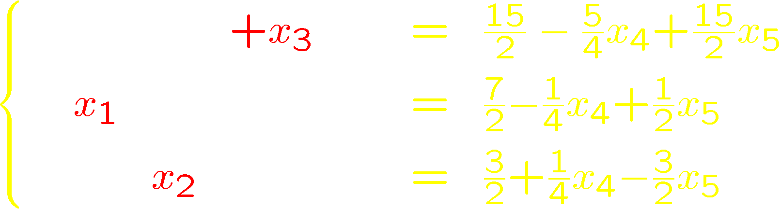
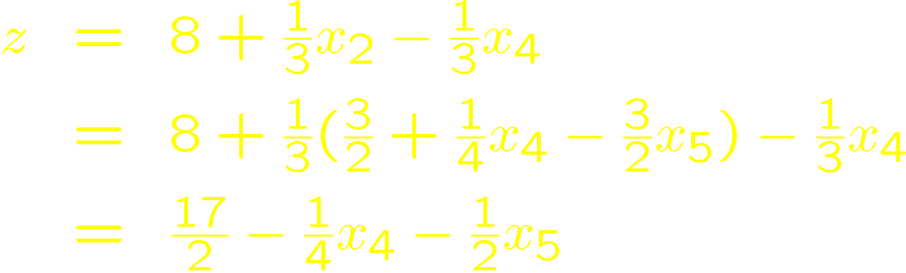
（六）最优性检验
将
代入目标z，得到目标用当前非基变量表达式如下：
≤0 ≤0
目标不能再改进，已 最优

Slide 33
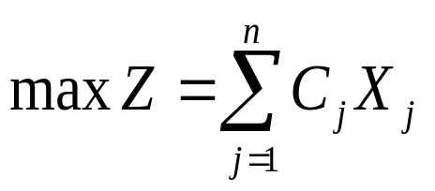
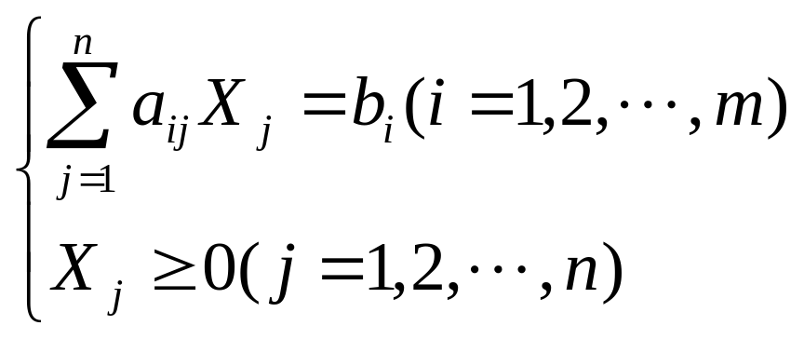
单纯形法原理－ 初始基可行解的确定
对LP标准型的系数矩阵
总可以找到或者构造出一个单位矩阵（即是一个典式）

Slide 34
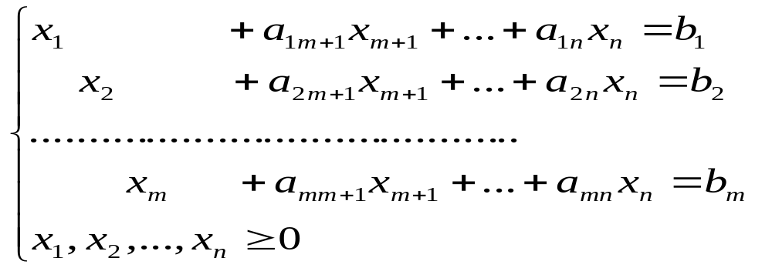
单纯形法原理－ 初始基可行解的确定
（1） ≤：加入松弛变量变量就出现单位矩阵
运筹学

Slide 35
单纯形法原理－ 初始基可行解的确定
1 0…0 a_{1m+1} …a_{1n}
0 1…0 a_{2m+1} …a_{2n}
………………………
0 0…1 a_{mm+1} …a_{mn}
系数阵
A=
初始
基可行解
B=(P₁ P₂ …P_{m} )=I
对应基解 X=(b₁ b₂ …b_{m} 0…0)^{T}
∵b≥0， ∴X 是基可行解

Slide 36
单纯形法原理－初始基可行解的确定
（2）≥或＝约束：大M法
以后讨论

Slide 37
单纯形法原理－ 最优性检验
分析：已知当前基可行解X⁰以及目标值z⁰，是否存在与之相邻的基可行解X¹，对应的目标值z¹> z⁰ ？
若是，则X⁰非最优；
若否，则X⁰最优。

Slide 38
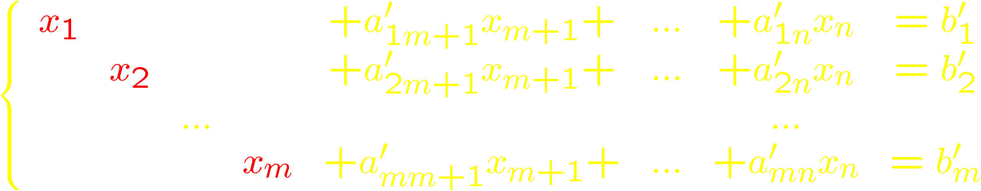
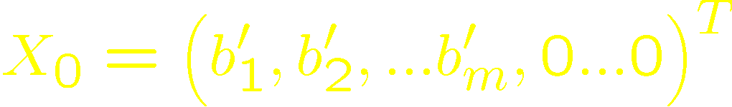

单纯形法原理－ 最优性检验
不妨设迭代到某步，有如下典式
即：基变量 x₁，x₂…x_{m}，对应基可行解与目标值

Slide 39

单纯形法原理－ 最优性检验
将
代入到目标

Slide 40


单纯形法原理－ 最优性检验

Slide 41
最优解判定定理
单纯形法原理－ 最优性检验
若
为对应于基B的一个基可行解，且对于一切 j＝m+1,…,n，有σ_{j} ≤0，则X₀是最优解。
σ_{j} ——检验数

Slide 42
唯一最优解判定定理
单纯形法原理－ 最优性检验
若
为对应于基B的一个基可行解，且对于一切 j＝m+1,…,n，有σ_{j} <0，则X₀是唯一最优解。

Slide 43
无穷多最优解判定定理
单纯形法原理－ 最优性检验
若
为对应于基B的一个基可行解，且对于一切 j＝m+1,…,n，有σ_{j} ≤0，又存在某个非基变量的检验数σ_{m+k} ＝0，则线性规划问题有无穷多最优解。

Slide 44

无界解判定定理
单纯形法原理－ 最优性检验
若
为对应于基B的一个基可行解，有一个非基变量的检验数σ_{m+k} >0，并且
则线性规划问题有无界最优解。

Slide 45
无可行解判定
单纯形法原理－ 最优性检验
以后讨论

Slide 46
单纯形法原理－ 过渡到相邻基可行解
进基
当某个检验数σ_{k}>0时，选x_{k}进；
若有多个σ_{k}>0，一般选最大的

Slide 47
单纯形法原理－ 过渡到相邻基可行解
出基：
不妨设迭代到某步
当前基可行解

Slide 48




单纯形法原理－ 过渡到相邻基可行解
系数矩阵
并确定选x_{k}进基(σ_{k}>0)，设 x_{k} 由 0 增加到θ，这时x_{m+1},…,x _{n}中其他变量仍是非基变量
x _{m+1},…,x _{k-1}, x _{k+1},…x _{n}＝0 =>
为保证分量非负=>最小比值原则
此时
出基

Slide 49





单纯形法原理－ 过渡到相邻基可行解
3 求新的基可行解
主行
主元
不妨设迭代到某一步
并且选定 x_{k} 进基，x _{l} 出基。
主列

Slide 50


小结
初始基可行解的确定
B₀＝I，X_{B}=b (右边项)，X_{N}=0
最优性检验
计算检验数

Slide 51


过渡到下一个相邻基可行解
  进基：选σ_{k} > 0，有多个选最大的一个
  出基：最小比值原则
求新的基可行解
  用消去法将主列P_{k}变成
x_{l} 出基
l

